Slide 1



Seminář pro žadatele
Zaměstnanost II
8. 10. 2019 Velké Poříčí
David Hauschke

Slide 2
Program
Informace o vyhlášené výzvě
Podporované aktivity
Informace o procesu hodnocení
Uznatelné náklady
Postup při podávání žádosti
Diskuze

Slide 3
Základní informace k výzvě
Název: Výzva MAS Stolové hory – Zaměstnanost II.
Číslo výzvy: A53/03_16_047/CLLD_16_01_092
Datum ukončení příjmu žádostí o podporu: 15. 11. 2019 12 hodin
Maximální délka projektu: 36 měsíců
Nejzazší termín pro ukončení fyzické realizace: 31. 12. 2022
Minimální výše CZV: 400 000 Kč
Maximální výše CZV: 869 482 Kč
Celková alokace výzvy MAS: 869 482 Kč

Slide 4
Oprávnění žadatelé
MAS
Profesní a podnikatelská sdružení
Sociální partneři
Školy a školská zařízení
Obce
Organizace zřizované obcemi
Organizace zřizované kraji
Příspěvkové organizace
NNO
Obchodní korporace
OSVČ
Poradenské a vzdělávací instituce
Poskytovatelé soc. služeb
DSO

Slide 5
Oprávnění partneři
Oprávnění partneři – viz oprávnění žadatelé
Příspěvkové organizace mohou být partnerem s finančním příspěvkem pouze v případě, že žadatelem je zřizovatel
Fyzická osoba, která není samostatně výdělečně činná, nemůže být do projektu zapojena jako partner
Úřad práce může být partnerem pouze bez finančního příspěvku

Slide 6
Míra spolufinancování
0 %
Školy a školská zařízení
Právnické osoby vykonávající činnost škol
5 %
Obce
15 %
Obchodní společnosti
Státní podniky
Příspěvkové organizace
DSO
Družstva
OSVČ
Profesní komory
Obecně prospěšné společnosti
Spolky
Ústavy
Církve
Nadace
MAS
Svazy
Asociace

Slide 7
Cíl výzvy
Zvýšení lokální zaměstnanosti
Spolupráce místních aktérů na trhu práce
Dosažení potřebného vzdělání a kvalifikace cílových skupin
Příprava osob z CS ke vstupu či návrat na trh práce

Slide 8
Cílové skupiny
Osoby se zdravotním postižením (včetně osob s duševním onemocněním)
Osoby s kumulací hendikepů na trhu práce
Azylanti a imigranti
Osoby v nebo po výkonu trestu
Osoby vracející se na trh práce po návratu z mateřské/rodičovské dovolené
Osoby sociálně vyloučené a osoby sociálním vyloučením ohrožené

Slide 9
Podporované aktivity
1.1 Příprava osob z CS ke vstupu či návratu na trh práce
1.2 Zvyšování zaměstnanosti CS
1.3 Podpora udržitelnosti CS na trhu práce

Slide 10
Podporované aktivity
1.1 Příprava osob z cílových skupin ke vstupu či návratu na trh práce
Nástroje a činnosti vedoucí k motivaci a aktivizaci cílových skupin k nalezení zaměstnání a jeho udržení
Rozvoj základních kompetencí osob z cílových skupin za účelem snazšího uplatnění na trhu práce
Aktivity zaměřené na zvýšení orientace osob z cílových skupin v požadavcích na trhu práce a realizace poradenských činností a programů, jejichž cílem je zajišťování osobnostních a kvalifikačních předpokladů osob pro volbu povolání za účelem zprostředkování vhodného zaměstnání
Příklady podporovaných aktivit
  JOB kluby (motivování a aktivizace účastníků k uplatnění na trhu práce)
  Podpora pracovního uplatnění osob se zdravotním postižením
  Profilace a targeting (přehled vlastností osoby, který se využije při hledání nejvhodnější pozice)
Nebude podporováno
  Kariérové poradenství pro žáky ZŠ
  projekty založené pouze na rekvalifikacích a dalším vzdělávání bez přímé uplatnitelnosti na trhu práce

Slide 11
Podporované aktivity
1.2 Zvýšení zaměstnanosti cílových skupin
Zprostředkování zaměstnání
  Vyhledávání zaměstnanců pro zaměstnavatele
  Poradenská a informační činnost
  Realizace činností souvisejících s vyhledáváním zaměstnání pro osobu, která se o práci uchází
Podpora vytváření nových pracovních míst
  Tvorba pracovních míst pro osoby z cílových skupin
  Podpora uplatnění na trhu práce formou příspěvku na úhradu mzdových nákladů zaměstnavatelům
Podpora umístění na volná pracovní místa
  Příspěvek na úhradu mzdových nákladů zaměstnavatelům pro osoby z CS
Podpora spolupráce lokálních partnerů na trhu práce
  Podpora spolupráce subjektů veřejného, soukromého a neziskového sektoru na úrovni MAS s cílem pomoci CS při uplatnění na trhu práce
  Monitoring lokálního trhu práce
  Lokální burzy práce

Slide 12
Podporované aktivity
1.2 Zvýšení zaměstnanosti cílových skupin
Nebude podporováno
  Mzdové příspěvky na vytvoření pracovních míst v sociálních službách, které jsou hrazeny z vyrovnávací platby
  Přijetí předchozích zaměstnanců na uvolněná pracovní místa

Slide 13
Podporované aktivity
1.3 Podpora udržitelnosti cílových skupin na trhu práce
Podpora flexibilních forem zaměstnání
  Práce na dálku
  Zkrácený úvazek
  Rotace na pracovním místě
  Sdílení pracovního místa
Nebude podporováno
  Práce na zkoušku, při kterých nejsou vypláceny odměny
  Poskytování mzdových příspěvků již zaměstnaným či podnikajícím osobám z cílových skupin

Slide 14
Proces hodnocení a výběru projektů
Hodnocení formálních náležitostí a přijatelnosti
Provádí kancelář MAS
Věcné hodnocení
Provádí Hodnotitelská komise
Výběr projektů
Provádí Rada MAS
Závěrečné ověření způsobilosti a kontrola administrativních postupů MAS
Provádí řídící orgán OPZ (MPSV)
Celý proces od data ukončení příjmu žádostí trvá zhruba 4 až 5 měsíců, pokud nenastanou žádné komplikace (doplňování údajů, žádosti o přezkum, apod.)

Slide 15
Hodnocení formálních náležitostí a přijatelnosti
První fáze hodnocení – především administrativní požadavky
Provádějí pracovníci MAS maximálně do 30 pracovních dní od ukončení příjmu žádostí o podporu
Hodnotí se podle kontrolních otázek uvedených pro každé kritérium
Po ukončení hodnocení MAS zasílá informaci o výsledku hodnocení
Kritéria přijatelnosti (neopravitelná)
Oprávněnost žadatele
Partnerství
Cílové skupiny
CZV
Aktivity
Horizontální principy
Trestní bezúhonnost
Soulad projektu s CLLD
Ověření administrativní, finanční a provozní kapacity žadatele
Kritéria formálních náležitostí (opravitelná)
Úplnost a forma žádosti
Podpis žádosti
*v případě nesplnění kritérií možnost doplnění do 5 pracovních dní

Slide 16
Věcné hodnocení
Druhá fáze hodnocení projektů – hodnocení kvality
Provádí 2 členové hodnotitelské komise + 1 expertní hodnocení specialisty na danou oblast
Hodnoceny pouze žádosti o podporu, které uspěly v hodnocení formálních náležitostí a přijatelnosti
Proběhne maximálně do 50 pracovních dnů od ukončení FNaP
Výběrová komise odpovídá u každého kritéria na hlavní otázku (+ pomocné podotázky) a využívá 4 deskriptory:
    Velmi dobře – 100 % max. dosažitelného počtu bodů v kritériu
    Dobře ‒ 75 %
    Dostatečně ‒ 50 %
    Nedostatečně – 25 %
Deskriptor 4 je eliminační – pokud žádost získá hodnocení nedostatečně, potom nesplnila podmínky věcného hodnocení

Slide 17
Věcné hodnocení
4 kritéria hodnocení
Žádost musí získat minimálně 50 bodů + všechny hlavní otázky musí být hodnoceny deskriptory 1 až 3, aby splnila podmínky věcného hodnocení
Potřebnost pro území (35 bodů)
Vymezení problému a cílové skupiny (35 bodů)
Účelnost
(30 bodů)
Cíle a konzistentnost projektu (25 bodů)
Způsob ověření dosažení cíle projektu (5 bodů)
Efektivnost a hospodárnost (20 bodů)
Efektivita projektu, rozpočet (15 bodů)
Adekvátnost indikátorů (5 bodů)
Proveditelnost (15 bodů)
Zaměřuje se projekt na problém, který je potřebné řešit s ohledem strategii MAS a je cílová skupina adekvátní?
Je cíl projektu nastaven správně a povedou klíčové aktivity k jeho splnění?
Jak vhodný způsob pro ověření dosažení cíle je nastaven?
Je navrženo efektivní a hospodárné využití zdrojů?
Jak jsou nastaveny cílové hodnoty indikátorů?
Způsob realizace aktivit a jejich návaznost (10 bodů)
Způsob zapojení cílové skupiny (5 bodů)
Jak vhodně byl zvolen způsob realizace aktivit?
Jak adekvátně je cílová skupina zapojena v průběhu projektu?

Slide 18
Výběr projektů a závěrečné ověření způsobilosti
Rada MAS může některé projekty nedoporučit k podpoře, pokud:
  Je více projektů na podobné aktivity pro stejnou CS ve stejném regionu a čase
  Překryv projektu s jiným již běžícím projektem
MAS zasílá žadateli informaci o výsledku hodnocení
U negativně hodnocených žádostí může žadatel do 15 kalendářních dní ode dne doručení informace podat žádost o přezkum
MAS předává rozhodnutí Rady k závěrečnému ověření způsobilosti projektů a ke kontrole administrativních postupů ze strany MAS na ŘO OPZ
ŘO poté do 3 měsíců vydává právní akt a zasílá do 10 dnů 1. zálohovou platbu

Slide 19
Indikátory
Žadatel volí pouze ty indikátory z výzvy, které jsou relevantní pro jeho projekt – vychází z výzvy MAS
Výchozí hodnoty indikátorů jsou nulové
Cílové hodnoty relevantních indikátorů:
  Jsou uvedeny v právním aktu a tedy závazné – jsou na ně navázány případné sankce
  Při výpočtu míry naplnění cílových hodnot by překročení indikátorů nemělo přesáhnout 120 %
  Provazba na aktivity projektu a rozpočet, mají vliv na bodování projektu
V projektu popsat, jak byla hodnota indikátoru stanovena
Závazné indikátory (výstupu):
Indikátory výsledku – nezávazné, ale je nutné je sledovat a vykazovat, jelikož vystihují změny, kterých má být dosaženo
Kód | Název indikátoru | Měrná jednotka | Typ indikátoru
60000 | Celkový počet účastníků | Osoby | Výstup

Slide 20
Povinnosti spjaté s indikátory
Povinnost stanovit v žádosti cílové hodnoty včetně popisu způsobu stanovení této hodnoty
Úprava lze podstatnou změnou projektu
Při nesplnění sankce
Průběžné sledování naplňování hodnot indikátorů v ZoR
Prokazatelnost vykazovaných hodnot
Záznamy o každém účastníkovi ověřitelné případnou kontrolou, monitorovací listy

Slide 21
Projektový záměr
Co chceme a můžeme změnit?
Jak toho chceme dosáhnout?
Jak ověříme, že jsme byli úspěšní?
Vše popsat tak, aby se z žádosti daly vyčíst kompletní odpovědi na otázky z hodnotící tabulky
Hodnotitelé budou brát v potaz pouze informace přímo uvedené v žádosti o podporu, nemohou nic předpokládat nebo domýšlet si

Slide 22
Způsobilé výdaje
Jsou v souladu s právními předpisy
Jsou v souladu s pravidly programu
Jsou přiměřené (optimální vztah mezi efektivitou, hospodárností a účelností)
Vznikly v době realizace a byly uhrazeny nejpozději do okamžiku ukončení administrace závěrečné ZoR
Splňují podmínky územní způsobilosti
Jsou řádně identifikovatelné, prokazatelné a doložitelné
Jsou nezbytné pro dosažení cílů projektu

Slide 23
Kategorie způsobilých výdajů
Celkové způsobilé výdaje
Přímé náklady
Nepřímé náklady
Osobní náklady
Cestovné CS
Zařízení, vybavení a spotřební materiál
Nákup služeb
Drobné stavební úpravy
Přímá podpora CS
Nájem zařízení a vybavení
Odpisy

Slide 24
Osobní náklady
Mzdy a platy pracovníků zaměstnaných výhradně pro projekt
Příslušná část mezd nebo platů zaměstnanců, kteří se na realizaci projektu podílejí pouze částí úvazku
Ostatní osobní náklady zaměstnanců, kteří jsou zaměstnáni na DPP nebo DPČ
Výdaje na odměny
Nesmí přesáhnout obvyklou výši v daném místě, času a oboru
  Pro porovnání lze využít Informační systém o průměrném výdělku (ISPV) dostupný na www.mpsv.cz/ISPV.php

Slide 25
Osobní náklady
PS, DPČ, DPP musí být uzavřeny v souladu se zákoníkem práce
Mzdové náklady = hrubá mzda/plat nebo odměna (DPP, DPČ, OSVČ) + odvody zaměstnavatele na sociální a zdravotní pojištění a další poplatky spojené se zaměstnancem hrazené zaměstnavatelem povinně na základě právních předpisů
Náhrady
  Za dovolenou – způsobilé pouze v rozsahu, v jakém odpovídají zapojení zaměstnance do realizace projektu
  V případě překážek v práci (v souladu se zákoníkem práce)
  Za dny dočasné pracovní neschopnosti nebo karantény (jejich poměrná část)

Slide 26
Osobní náklady
Pracovní úvazky zaměstnance se nesmí překrývat a není možné, aby byl za stejnou práci placen víckrát
Výše úvazku maximálně 1,0 (součet veškerých úvazků zaměstnance u všech subjektů zapojených do projektu – příjemce a partneři)
Realizační tým projektu – zařazení mezi přímé/nepřímé náklady projektu dle pracovní náplně v projektu, dle vazby na CS
Přímé náklady – pouze přímá práce s CS nebo zajištění výstupu, který je určen přímému využití CS
Nepřímé náklady – projektový/finanční manažer a ostatní pozice (administrativní, účetní apod.), které nepracují přímo s CS

Slide 27
Cestovné
Cestovní náhrady – náhrady za jízdní výdaje, výdaje za ubytování, za stravné a za nutné vedlejší výdaje CS
Cestovní náhrady spojené s pracovními cestami (tuzemské i zahraniční) realizačního týmu jsou hrazeny z nepřímých nákladů

Slide 28
Nákup zařízení, vybavení a spotřebního materiálu
Pokud používáno i k účelům mimo projekt, způsobilá pouze poměrná část
Nákup použitého zařízení způsobilý, pokud:
  Nebylo v přechozích 5 letech získáno v rámci jiné dotace (státní i evropské)
  Cena nepřesáhla tržní cenu zboží a je nižší než cena obdobného nového zboží
Zakoupené zařízení nesmí být v době realizace prodáno nebo darováno
Při nákupu vybavení pro realizační tým platí, že lze pořídit pouze 1ks na 1 úvazek a pokud je úvazek nižší, lze uplatnit pouze část pořizovací ceny (např. 0,5 úvazku = 0,5 ceny PC)
  Úvazky jednotlivých členů lze sčítat

Slide 29
Nájem zařízení a vybavení, budov
Nájem způsobilý, pokud:
  Je zřejmá roční výše nájemného a doba po kterou byl předmět využíván
  Smlouva o nájmu uzavřena příjemcem nebo partnerem
  Jedná se o nejhospodárnější řešení
Odpisy
Způsobilý daňový odpis u dlouhodobého hmotného (pořizovací hodnota vyšší než 40 tisíc Kč) a nehmotného majetku (pořizovací cena vyšší než 60 tisíc Kč) používaného pro účely projektu za dobu trvání projektu, pokud tento majetek nebyl pořízen v rámci projektu

Slide 30
Nákup služeb
Dodání služby musí být nezbytné pro realizaci projektu a musí vytvářet novou hodnotu
Např. zpracování analýz, průzkumů, studií
Lektorské služby
Školení a kurzy pro pečovatele
Drobné stavební úpravy
Cena všech dokončených stavebních úprav v jednom zdaňovacím období, která nepřesáhne 40 000 Kč za každou jednotlivou účetní položku majetku (např. výdaje spojené s úpravou pracovního místa nebo které usnadní přístup osobám zdravotně postiženým)

Slide 31
Investiční výdaje
Výdaje na pořízení nehmotného majetku nad 60 000 Kč
Výdaje na pořízení hmotného majetku nad 40 000 Kč
Stavební úpravy převyšující u jednotlivého majetku v úhrnu za zdaňovací období 40 000 Kč
Maximální objem nákladů investičního charakteru je 50 %

Slide 32
Nepřímé náklady
Maximálně 25 % přímých způsobilých nákladů projektu (tzn. 20 % celkových uznatelných nákladů projektu)
Administrativa, řízení projektu, účetnictví
Cestovní náhrady spojené s pracovními cestami realizačního týmu
Spotřební materiál, zařízení a vybavení mimo CS (papír,…)
Prostory využívaní pro administraci projektu (nájemné, energie,…)
Ostatní provozní výdaje (internet, poštovné, telefon,…)
U projektů, kde je většina nákladů formou nákupu služeb od externích dodavatelů, jsou snížena procenta nepřímých nákladů
Podíl nákupu služeb na celkových přímých způsobilých nákladech projektu | Snížení podílu nepřímých nákladů oproti výše uvedenému procentu (25 %)
Do 60 % včetně | 25 %
Více než 60 % a méně než 90 % | Snížení na 3/5 (60 %) základního podílu na 15 %
90 % a výše | Snížení na 1/5 (20 %) základního podílu, tj. 5 %

Slide 33
Příjmy projektu
Příjmy vygenerované projektem v době realizace
  Za poskytované služby
  Za prodej výrobků, které vznikly v rámci projektu
  Za pronájem prostor, zařízení atd.
Příjmem projektu nejsou úroky z bankovního účtu
Pokud jsou příjmy projektu očekávané, musí se uvést do žádosti o podporu
Pokud jsou příjmy nižší než vlastní příspěvek příjemce, nesnižuje se podpora projektu

Slide 34
Postup při podávání žádosti
Zřízení elektronického podpisu
Registrace do systému ISKP14+
Vyplnění žádosti o podporu
Finalizace žádosti o podporu
Podepsání a odeslání žádosti o podporu

Slide 35
Jak zadávat projektovou žádost?
Portál ISKP 14+
  https://mseu.mssf.cz/
Technická podpora pro registrované uživatele
  https://www.esfcr.cz/login?redirect=%2Ftechnicka_podpora_opz
Příručky
  https://www.esfcr.cz/formulare-a-pokyny-potrebne-v-ramci-pripravy-zadosti-o
  https://www.esfcr.cz/dokumenty-opz

Slide 36
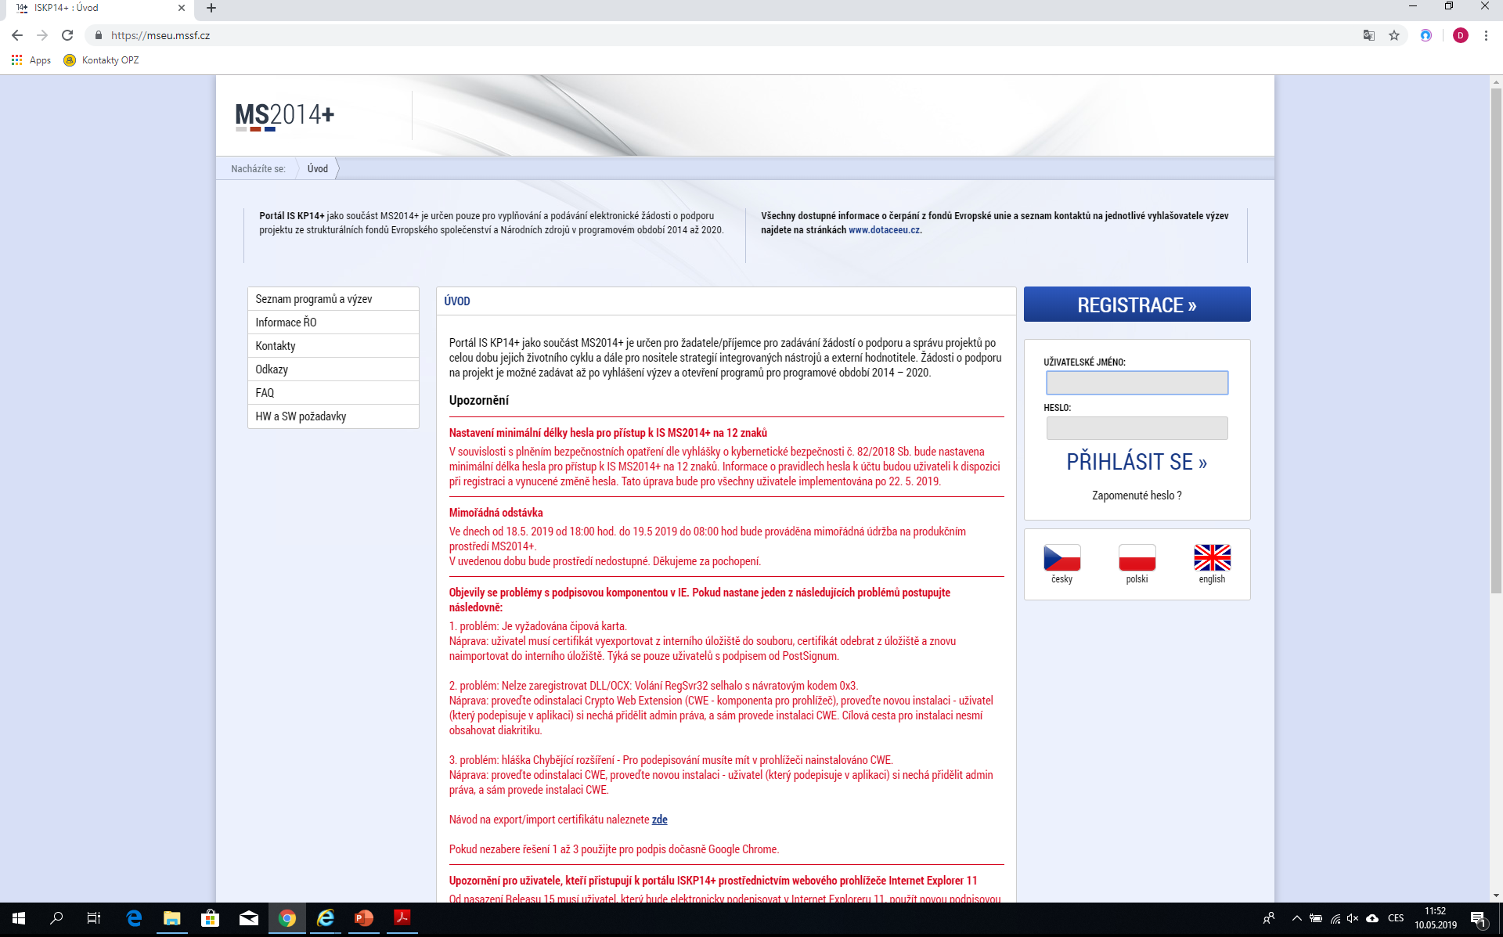

Slide 37
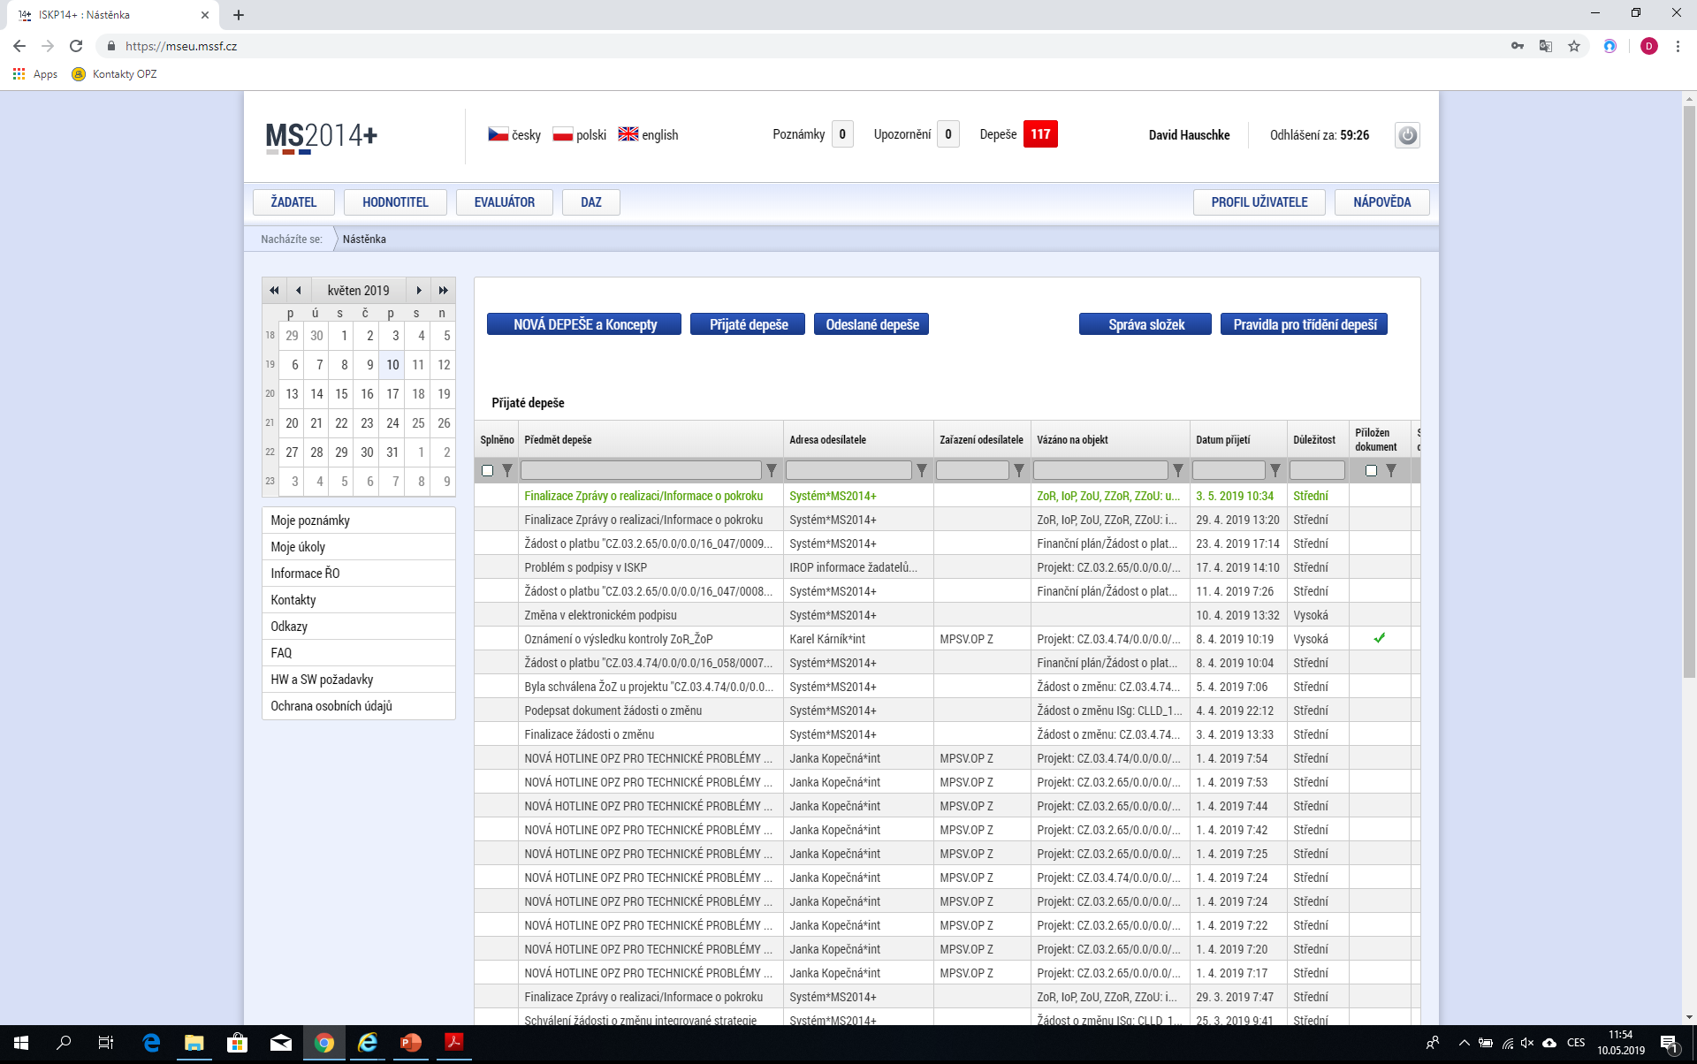

Slide 38
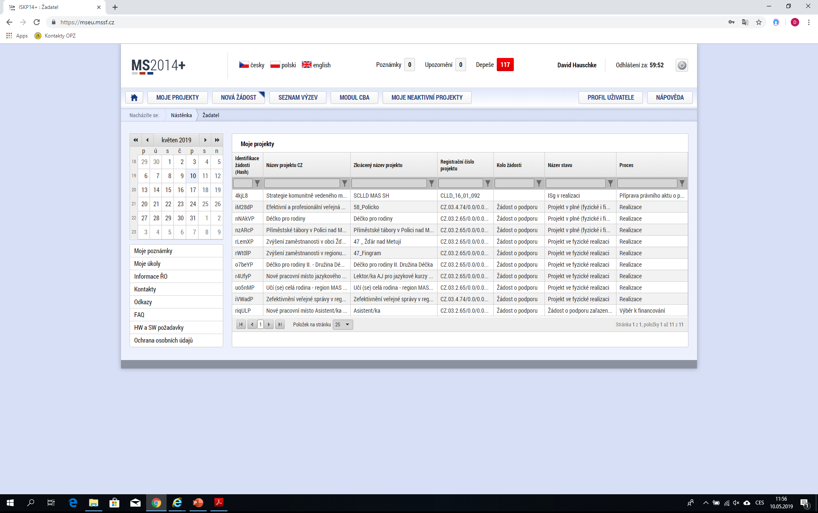

Slide 39
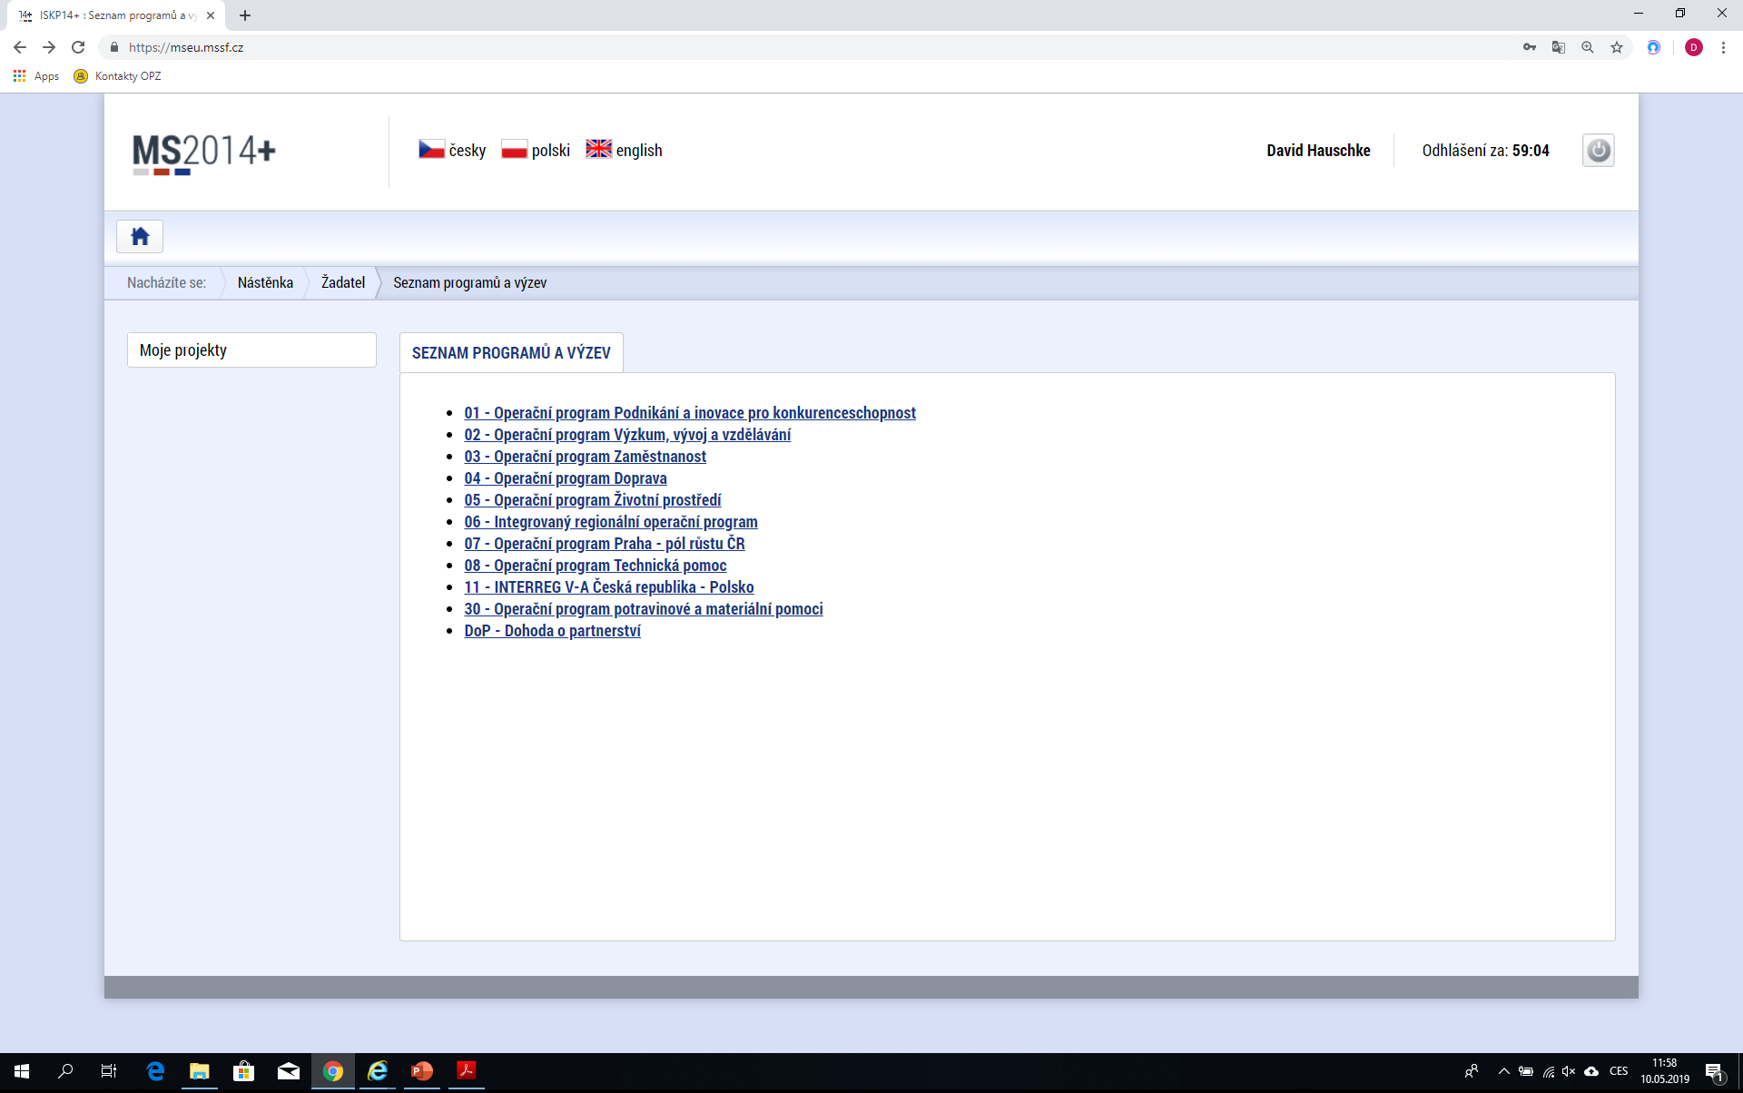

Slide 40
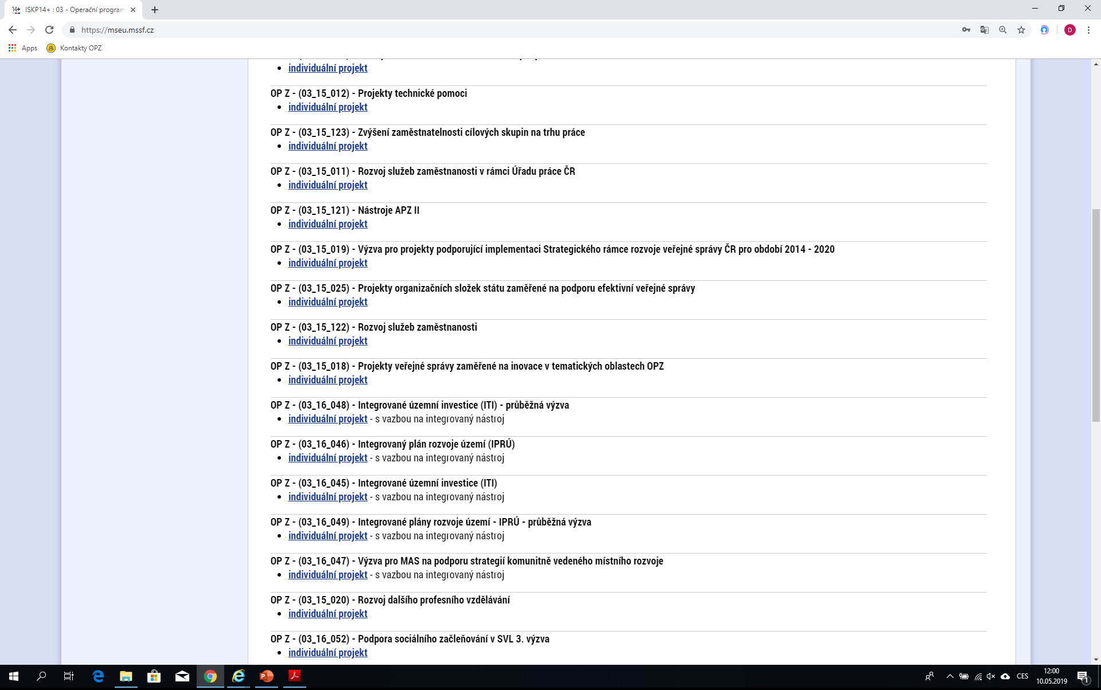

Slide 41
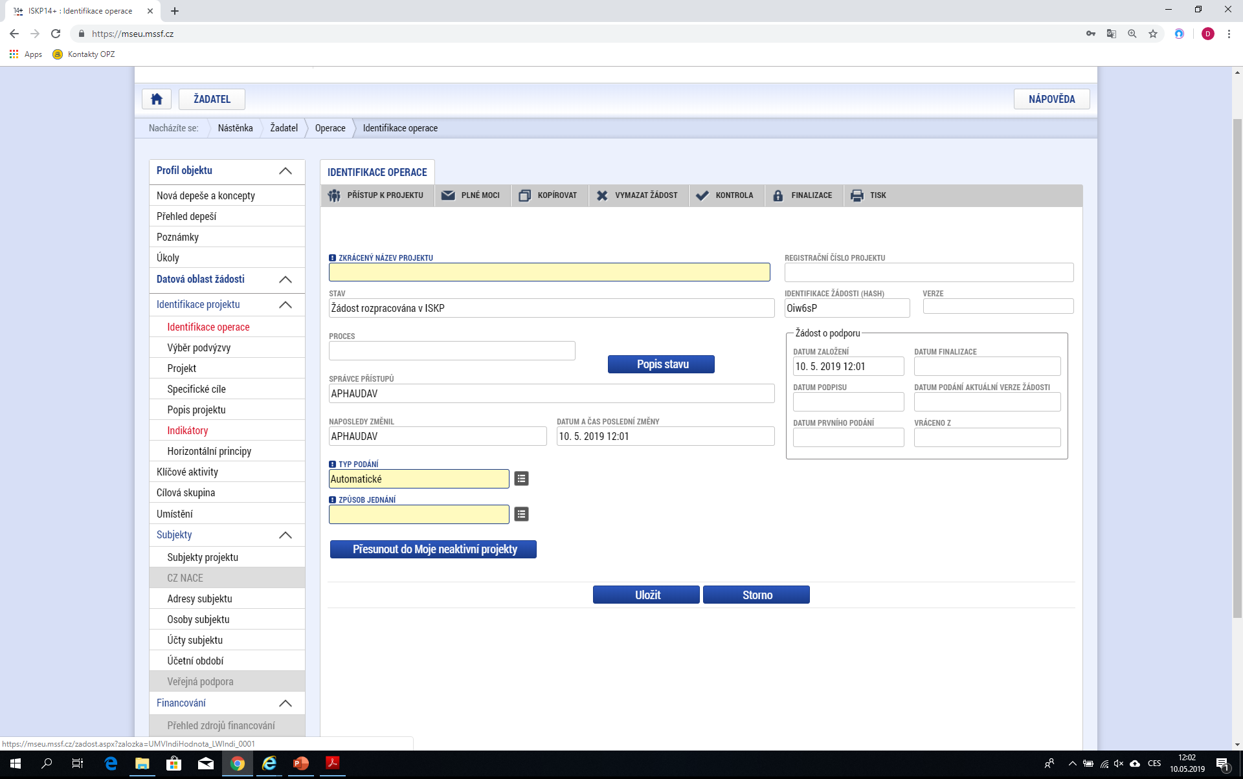

Slide 42
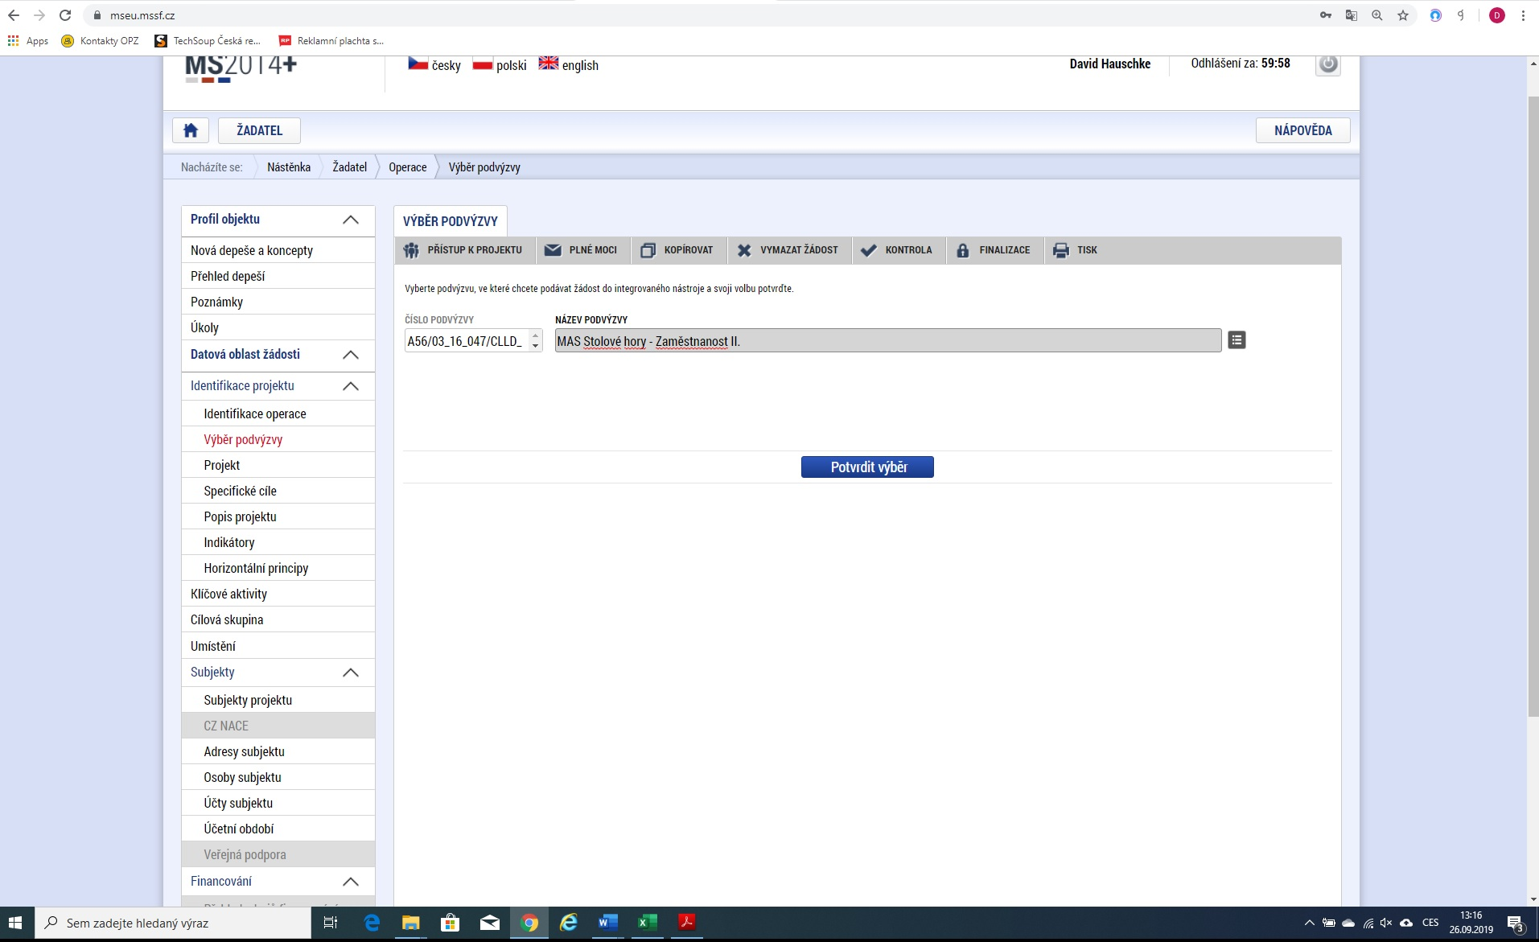

Slide 43
Informace k ISKP14+
Žadatel má vždy přístup do portálu s rolí správce přístupů - pouze s touto rolí lze přidávat, ubírat uživatele
K podepisování úloh je možné zmocnit jinou osobu plnou mocí, která se oskenovaná nahraje do ISKP14+
Informace o stavu projektu včetně výsledků hodnocení projektů se žadatel dozví pouze přes systém
Komunikace s MAS a MPSV po podání žádosti bude probíhat pouze prostřednictvím depeší přes systém
Lze nastavit notifikace na telefon nebo mail, kde budete informováni o příchozích depeších
Depeše se považuje za doručenou dnem odeslání

Slide 44


Díky za pozornost
David Hauschke
+420 730 514 364
hauschke.masstolovehory@gmail.com
www.mas-stolovehory.cz
https://www.facebook.com/masstolovehory/

